Slide 1


Bài tập rèn luyện 8:
(tự giải)
Viết phần mềm
kiểm tra gõ phím

Slide 2
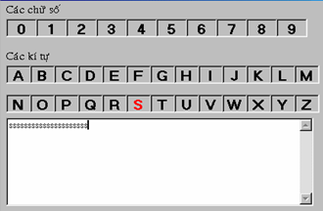
Nội dung
Viết chương trình thực hiện việc thực hành đánh máy chữ, giao diện như hình bên.
Yêu cầu : Khi nhấn 1 kí tự hoặt 1 số nào thì kí tự hoặt số đó chuyển sang màu đỏ, khi thả phím ra thì màu chữ trở lại màu đen. Đồng thời ký tự vừa được nhấn sẽ hiện bên dưới Text box.
duythanhcse@gmail.com

Slide 3


Hey! Coding is easy!
END

